Slide 1
可编程逻辑器件
浙江大学电工电子教学中心 张德华

Slide 2

例3： 设计一个100进制BCD编码的计数器，并用2个七段显示数码管显示
10*10
计数器
a..g
clk
a..g
Notes:
设计平台选择：系统可分解性，可扩展性，趣味性，可理解性

Slide 3
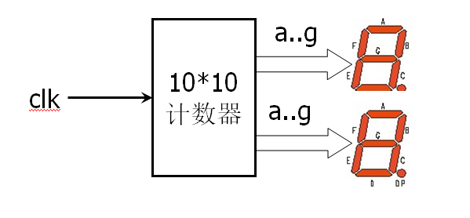
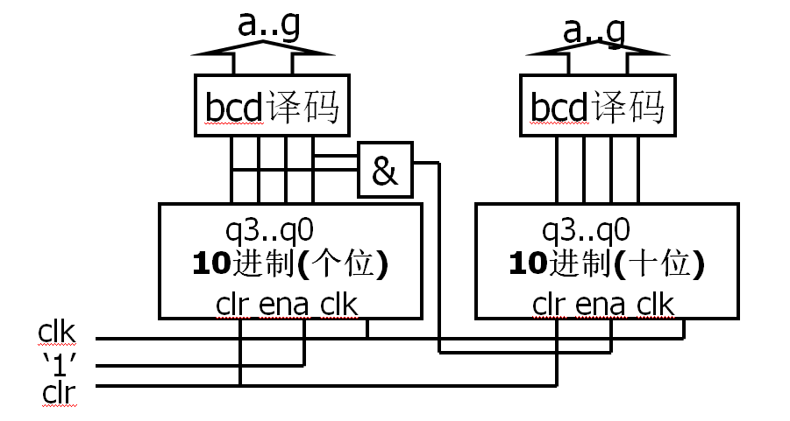
例3： 设计一个100进制BCD编码的计数器，并用2个七段显示数码管显示
模块分割
需编写的VHDL源码
(1) BCD译码bcd_code.vhd
(2) 10进制计数器cnt10.vhd
(3) 顶层文件cnt100.vhd

Slide 4
(1) BCD译码bcd_code.vhd
d[3..0]
bcd_code
bcdcode[6..0]
ENTITY bcd_code IS
PORT (
d: IN STD_LOGIC_VECTOR(3 downto 0);
bcdcode: OUT STD_LOGIC_VECTOR(0 to 6));
END bcd_code;
PROCESS(d)
BEGIN
CASE d IS
WHEN "0000"=>bcdcode<="0000001";
WHEN "0001"=>bcdcode<="1001111";
WHEN "0010"=>bcdcode<="0010010";
WHEN "0011"=>bcdcode<="0000110";
WHEN "0100"=>bcdcode<="1001100";
WHEN "0101"=>bcdcode<="0100100";
WHEN "0110"=>bcdcode<="0100000";
WHEN "0111"=>bcdcode<="0001111";
WHEN "1000"=>bcdcode<="0000000";
WHEN "1001"=>bcdcode<="0000100";
WHEN OTHERS=>bcdcode<="1111111";
END CASE;
END PROCESS;
Notes:
设计平台选择：系统可分解性，可扩展性，趣味性，可理解性

Slide 5
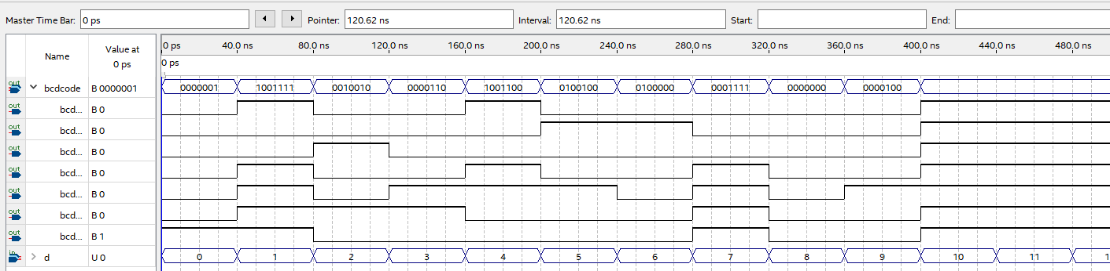
(1) BCD译码仿真测试
d[3..0]
bcd_code
bcdcode[6..0]
bcd_code.vwf 波形仿真
Notes:
设计平台选择：系统可分解性，可扩展性，趣味性，可理解性

Slide 6
(2) 10进制计数器cnt10.vhd
clk
ena
clr
cnt10
q[3..0]
PROCESS (clk, clr,ena)
variable tmp: natural range 0 to 9 ;
BEGIN
IF clr = '1' THEN
tmp := 0;
ELSIF (clk'EVENT AND clk = '1') THEN
IF ena= '1' THEN
IF (tmp=9) THEN tmp:=0;
ELSE tmp :=tmp+1;
END IF;
END IF;
END IF;
q<=conv_std_logic_vector(tmp,4);
END PROCESS;

Slide 7
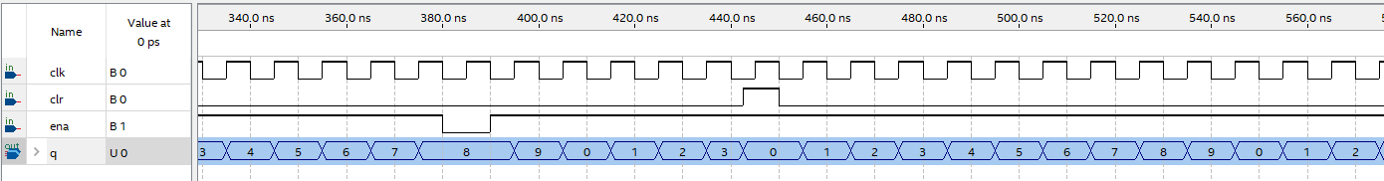
(2) 10进制计数器cnt10仿真测试
clk
ena
clr
cnt10
q[3..0]

Slide 8
(3) 顶层源文件cnt100.VHD
LIBRARY ieee;
USE ieee.std_logic_1164.all;
USE ieee.std_logic_unsigned.all;
entity cnt100 is
PORT (
clk，clr: in std_logic;
bcdcode0: out std_logic_vector(0 to 6);
bcdcode1: out std_logic_vector(0 to 6) );
End cnt100;
ena1<= ql(3) and ql(0);
u1: CNT10 port map(clk=>clk,clr=>clr,ena=>'1',q=>ql);
u2: CNT10 port map(clk=>clk,clr=>clr,ena=>ena1,q=>qh);
u3: bcd_code port map(d=>ql,bcdcode=>bcdcode0);
u4: bcd_code port map(d=>qh,bcdcode=>bcdcode1);

Slide 9
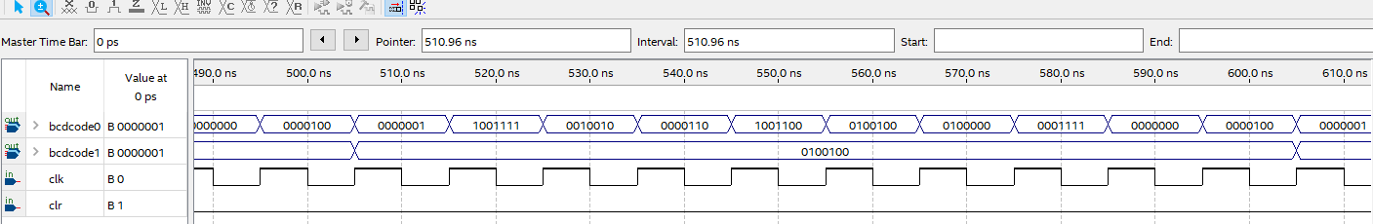
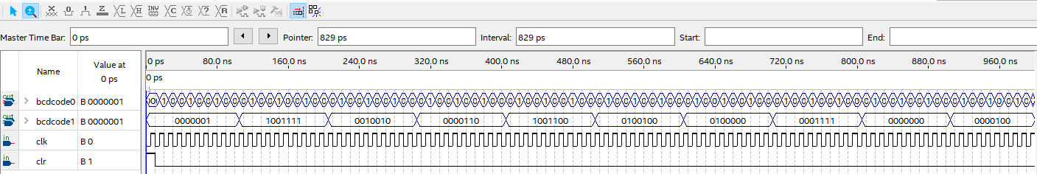
(3) 顶层测试源文件

